Slide 1
Optimalizmus
Jak stavět jednoduché a levné pasivní domy
Jiří Svoboda
Ústav fyziky materiálů, AVČR

Slide 2
1. ÚVOD
2. STAVEBNÍ SYSTÉMY PRO PASIVNÍ DOMY
3. PASIVNÍ STAVITELSTVÍ JDE POŘÁD DÁL
4. TOPENÍ, KLIMATIZACE A OHŘEV VODY V PASIVNÍM DOMĚ, DALŠÍ TZB
5. CÍLE OPTIMALIZMU

Slide 3
1. ÚVOD
Koncept pasivního domu (zásady výstavby) znám 25 let
Díky výborné tepelné izolaci a těsnosti minimální spotřeba tepla
Pasivní dům skýtá nadstandardní komfort bydlení
Tehdy to byl zcela nerentabilní výzkumný projekt
Dnes jsou mnohem vyspělejší technologie a výrobky
Energie mnohem dražší, pasivní dům je rentabilní koncept
Přesto se pasivní stavitelství prosazuje ztuha. Proč?
Přesměrovat klasický obor jako stavebnictví je složité
Specialisté nepřijímají rádi změny zaběhaných postupů
Zlevňování není pro firmy žádoucí panuje konzervativní myšlení
Výzkum je chápán jen jako „postupné navyšování parametrů“
Chybí výzkum typu začít od začátku a vyzkoušet nové koncepty
Co 3-5 let by se měl postavit experimentální pasivní dům
Tlak lobby OZE a „inteligentních systémů“

Slide 4
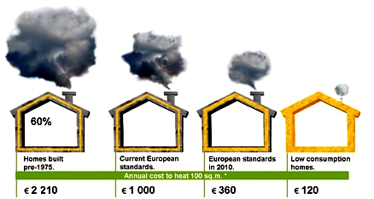
Pasivní stavitelství jako ekonomický koncept
Notes:
Budovy výstavba i provoz, patří mezi velké spotřebitele materiálových a energetických zdrojů.
V rámci svého životního cyklu spotřebovávají budovy přibližně 40 % veškeré vyprodukované energie ve vyspělých zemích, jsou zodpovědné za 30 % emisí CO2.

Slide 5
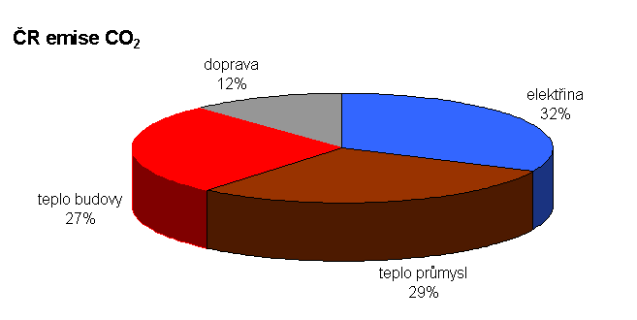
Výstavba a provoz budov - hltoun energetických zdrojů
budova má být spojena s co nejmenší ekonomickou, ekologickou i energetickou zátěží

Slide 6
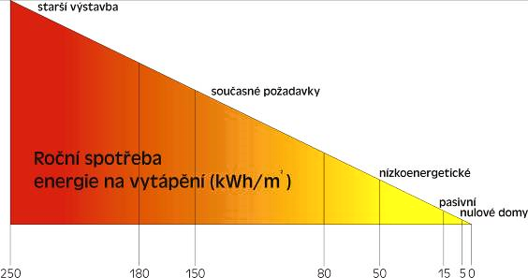
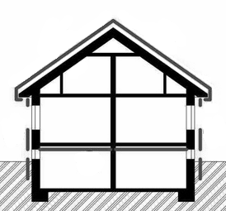
Úspory dosažitelné při provozu budov
Roční spotřeba tepla v budovách 290 PJ
Potenciál úspor – 175 PJ ….60%, tj. 20 mil. t CO₂ – 16%
Extrémně tvrdý oříšek
Koncept pasivního domu -versus- praxe
– nové domy se staví jen o trochu lépe než před 20 lety (normy, zákon)

Slide 7
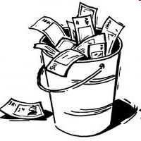
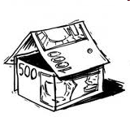
Metoda přístupu k vyjádření ekonomiky domu
Existuje řada optimalizačních kritérií - doporučujeme:
Celkové náklady za x let → minimum x=30let, 50 let
Hledáme pro konstrukční prvek (obvodový plášť, střechu, okna apod.) minimum součtu:
Spotřeba[kWh/rok] * cena tepla [Kč/kWh] * počet let + investiční náklady [Kč] → MIN

Slide 8
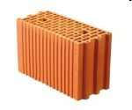
Výsledky optimalizace
R=3.2 (U=0.3 )
R=10.8 (U=0.09)
Celkové náklady za 30 let

Slide 9
dům podle ČSN
Pasivní dům
Pasivní dům JS

Slide 10
Jaký dům má certifikát Pasivní?
Stavební fyzik W. Feist vyšel ze zadání postavit dům tak, aby jej bylo možné vytápět teplovzdušně…
Požadavky:
roční potřeba tepla na vytápění: potřeba tepla na vytápění obytné plochy domu za rok < 15 kWh/(m².rok)
roční potřeba primární energie: primární energetická potřeba všech energií < 120 kWh/(m².rok)
neprůvzdušnost budovy:
při snížení tlaku vzduchu v budově o 50 Pa oproti okolí může dojít k infiltraci maximálně 60 % objemu vzduchu celé budovy za 1 hodinu (n₅₀ < 0,6 / hod).

Slide 11
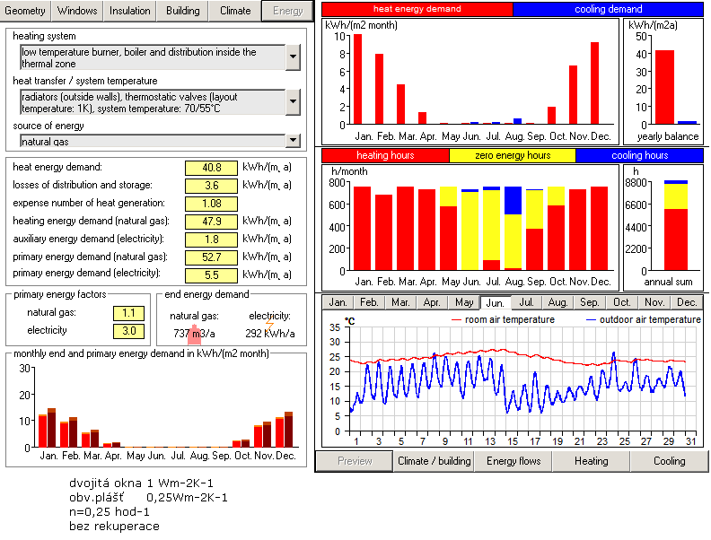

Slide 12
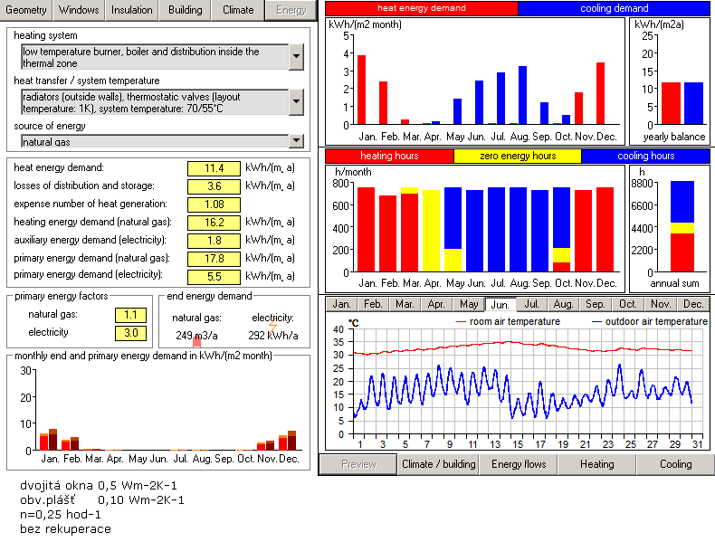

Slide 13
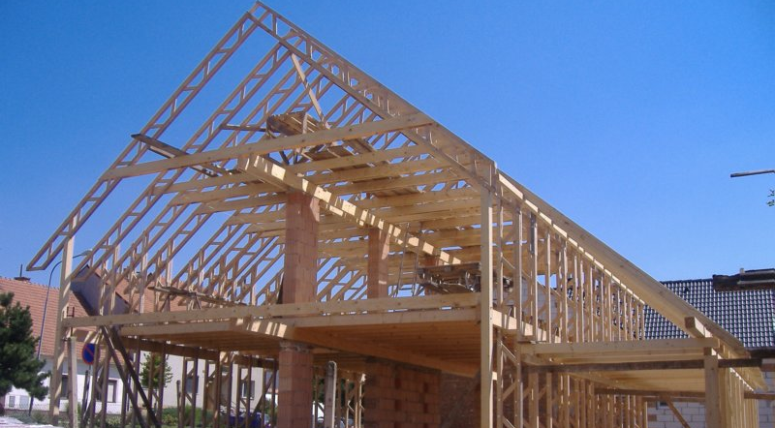
2. STAVEBNÍ SYSTÉMY PRO PASIVNÍ DOMY
Masivní stavby – 24 cm cihla či porobeton + 30-35 cm šedý EPS
Dřevostavby – dřevo má výbornou nosnost, dost místa pro minerální vatu
Nejlevnější a nejhezčí je strop z trámů a palubek
1kg dřeva = 1kg oceli = 30 kg betonu = 30 kg cihel

Slide 14
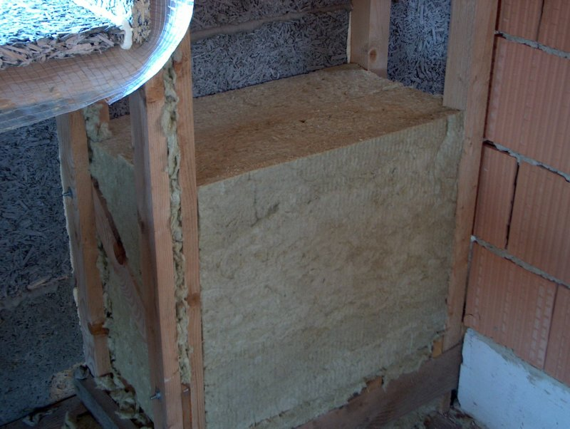
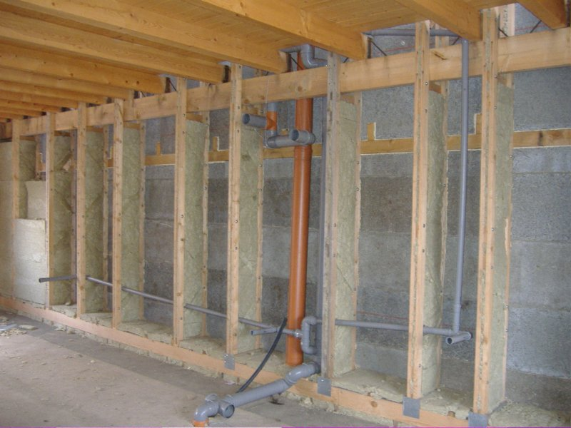

Slide 15
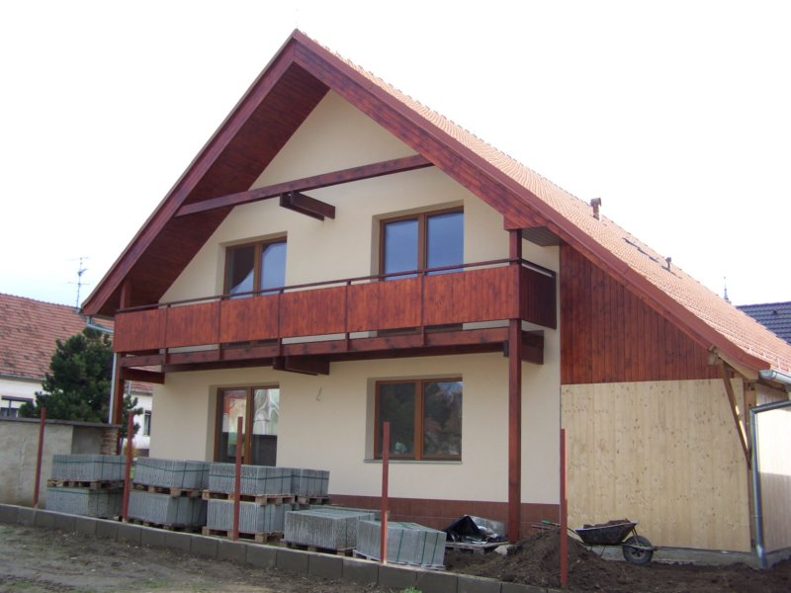

Slide 16
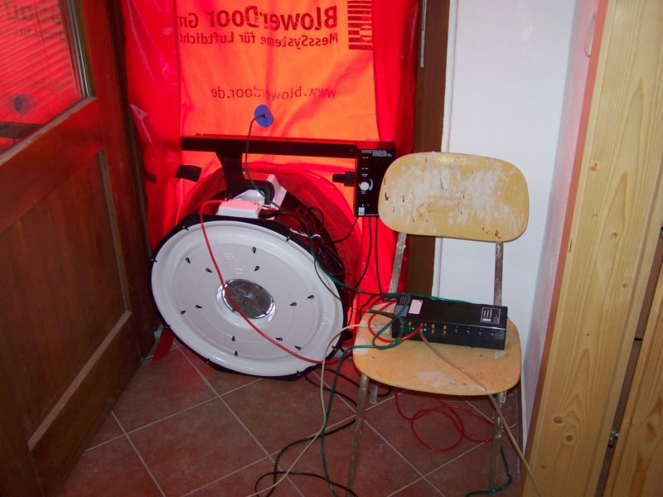

Slide 17
A co paneláky?
Panelové domy jsou úžasné objekty pro rekonstrukci na pasivní standard i bez použití rekuperace, což vyžaduje zaplatit na byt asi 30 000 Kč navíc
Navýšení investice do pasivního standardu se zaplatí za 10 let a dalších 40 let bude přinášet úspory
Klasická rekuperace je drahá a nerentabilní, nově je vyvíjen systém pro rekuperaci tepla z odsávaného vzduchu použitého na předehřev vody – asi 5-letá návratnost – takto se získá za celý rok více tepla, než se spotřebuje ročně na topení
Jednoduchá změna zdroje tepla např. TČ – v létě klimatizace paneláku – radiátory jako zdroj tepla pro ohřev vody pomocí TČ.
Zjevná neochota v této oblasti zkoumat – je třeba zachovat dostatečný odběr tepla z tepláren.

Slide 18
Pasivní domy lze stavět pomocí běžných stavebních technologií bez navýšení nákladů
(platnost tvrzení je omezena pouze na většinu případů).

Slide 19
Příklady zaběhaného konzervativního myšlení projektantů
Reakce na zpřísňování norem na tepelnou ochranu budov
Stále tlustší cihla, bloky s vyšším tepelným odporem
Tlustá cihla + tenký polystyren
Tenká cihla + tlustý polystyren
Pořád se uplatňují okna s dvojitým zasklením
Se zlepšováním izolace se nezlevňuje otopný systém
Chybí nadhled nad celkovou koncepcí pasivního domu
Projektuje se na základě „spolupráce“ s výrobci a dodavateli

Slide 20
3. PASIVNÍ STAVITELSTVÍ JDE POŘÁD DÁL
Vývoj = zjednodušování a zlevňování při zachování kvality
Je třeba se poučovat z nedostatků („popická dřevostavba“)
Poměrně velká pracnost výroby a izolace vazníků
Poměrně velké náklady i pracnost vnitřního a vnějšího opláštění
Poměrně složitá a drahá střecha
Technické vybavení je možné zlevnit a zjednodušit
Je třeba využít synergie technického vybavení a výborné izolace
Docílit nadstandardní komfort a kvalitu minimálními prostředky
Toto plně funkční „optimální“ řešení nabízet jako základ
Kdo to chce jinak, připlatí si
Zákazník by se měl stát pánem, nikoliv obětí svévole „odborníků“
Vznik pasivního funkcionalismu (optimalizmu), příručku lze vygůglit

Slide 21
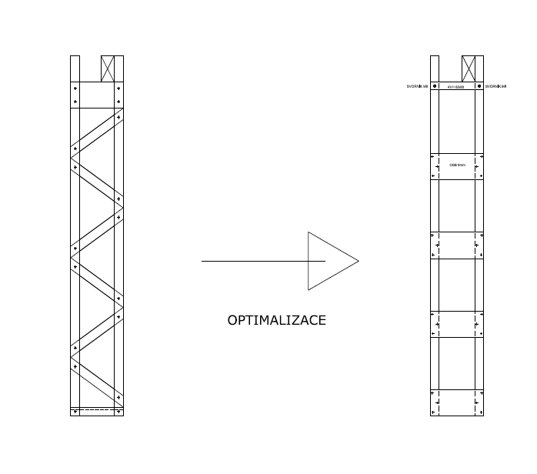
Vazníky se příliš pracně izolovaly, je třeba zjednodušovat

Slide 22
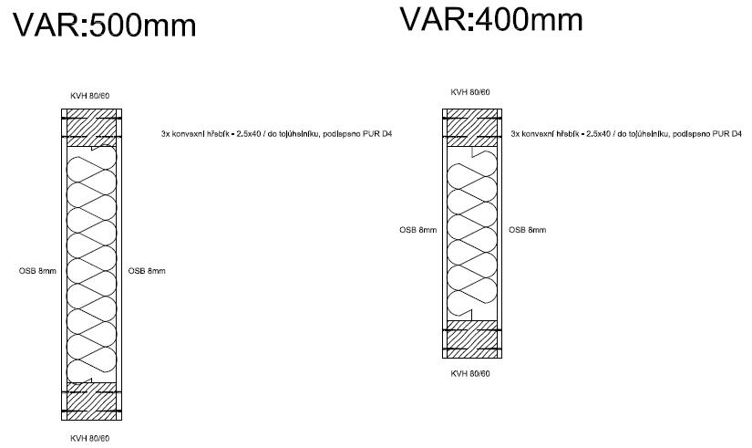
Dvě varianty vazníků

Slide 23
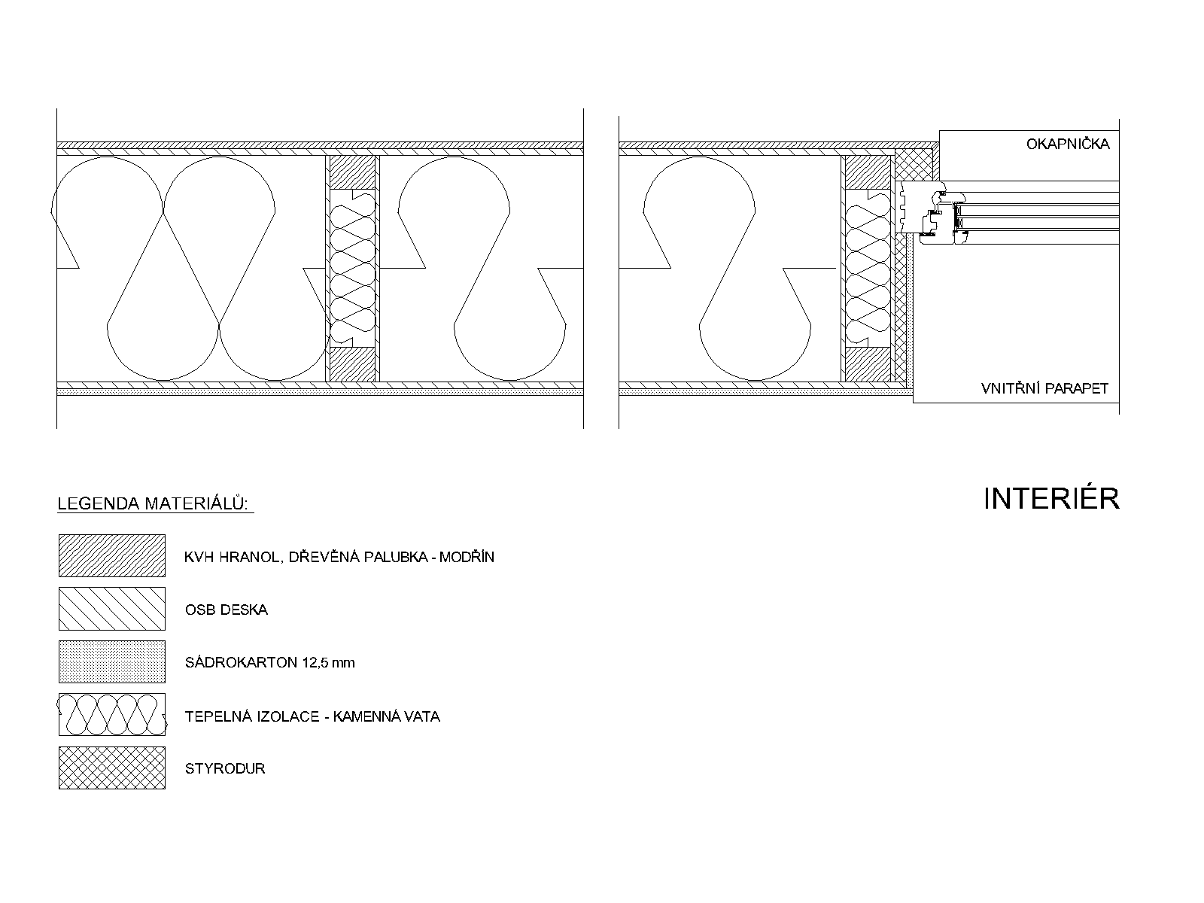
Řešení obvodové stěny dřevostavby pasivního domu
Plně dostačující statika pro 2 patra
Dvojnásobný tepelný odpor oproti
normě pro pasivní dům
Materiál 1000 Kč/m²
Nižší pracnost než běžně
250m² x 1000 Kč/m² = 250 000 Kč

Slide 24
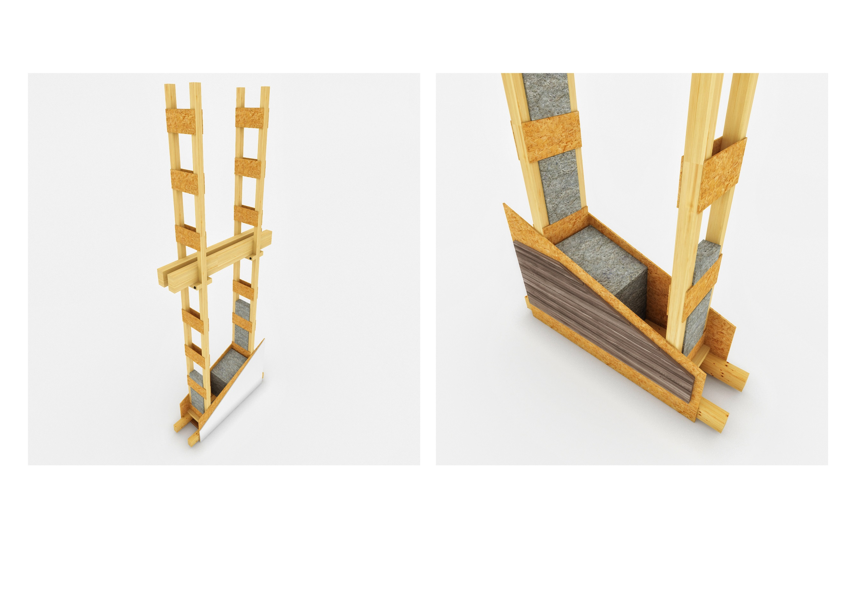
Nový vazník ve 3-D zobrazení

Slide 25
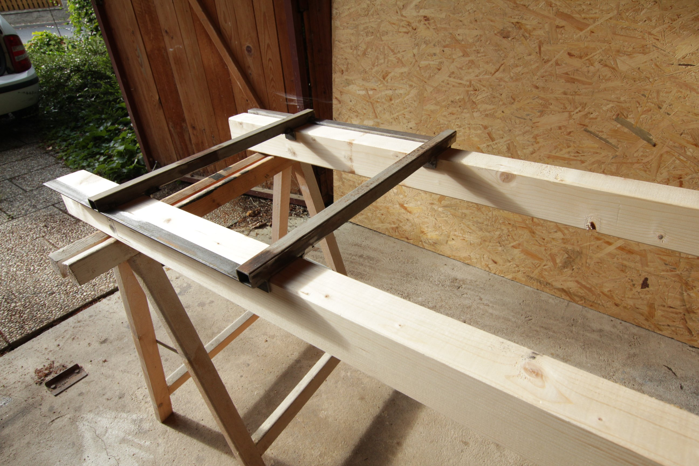

Slide 26
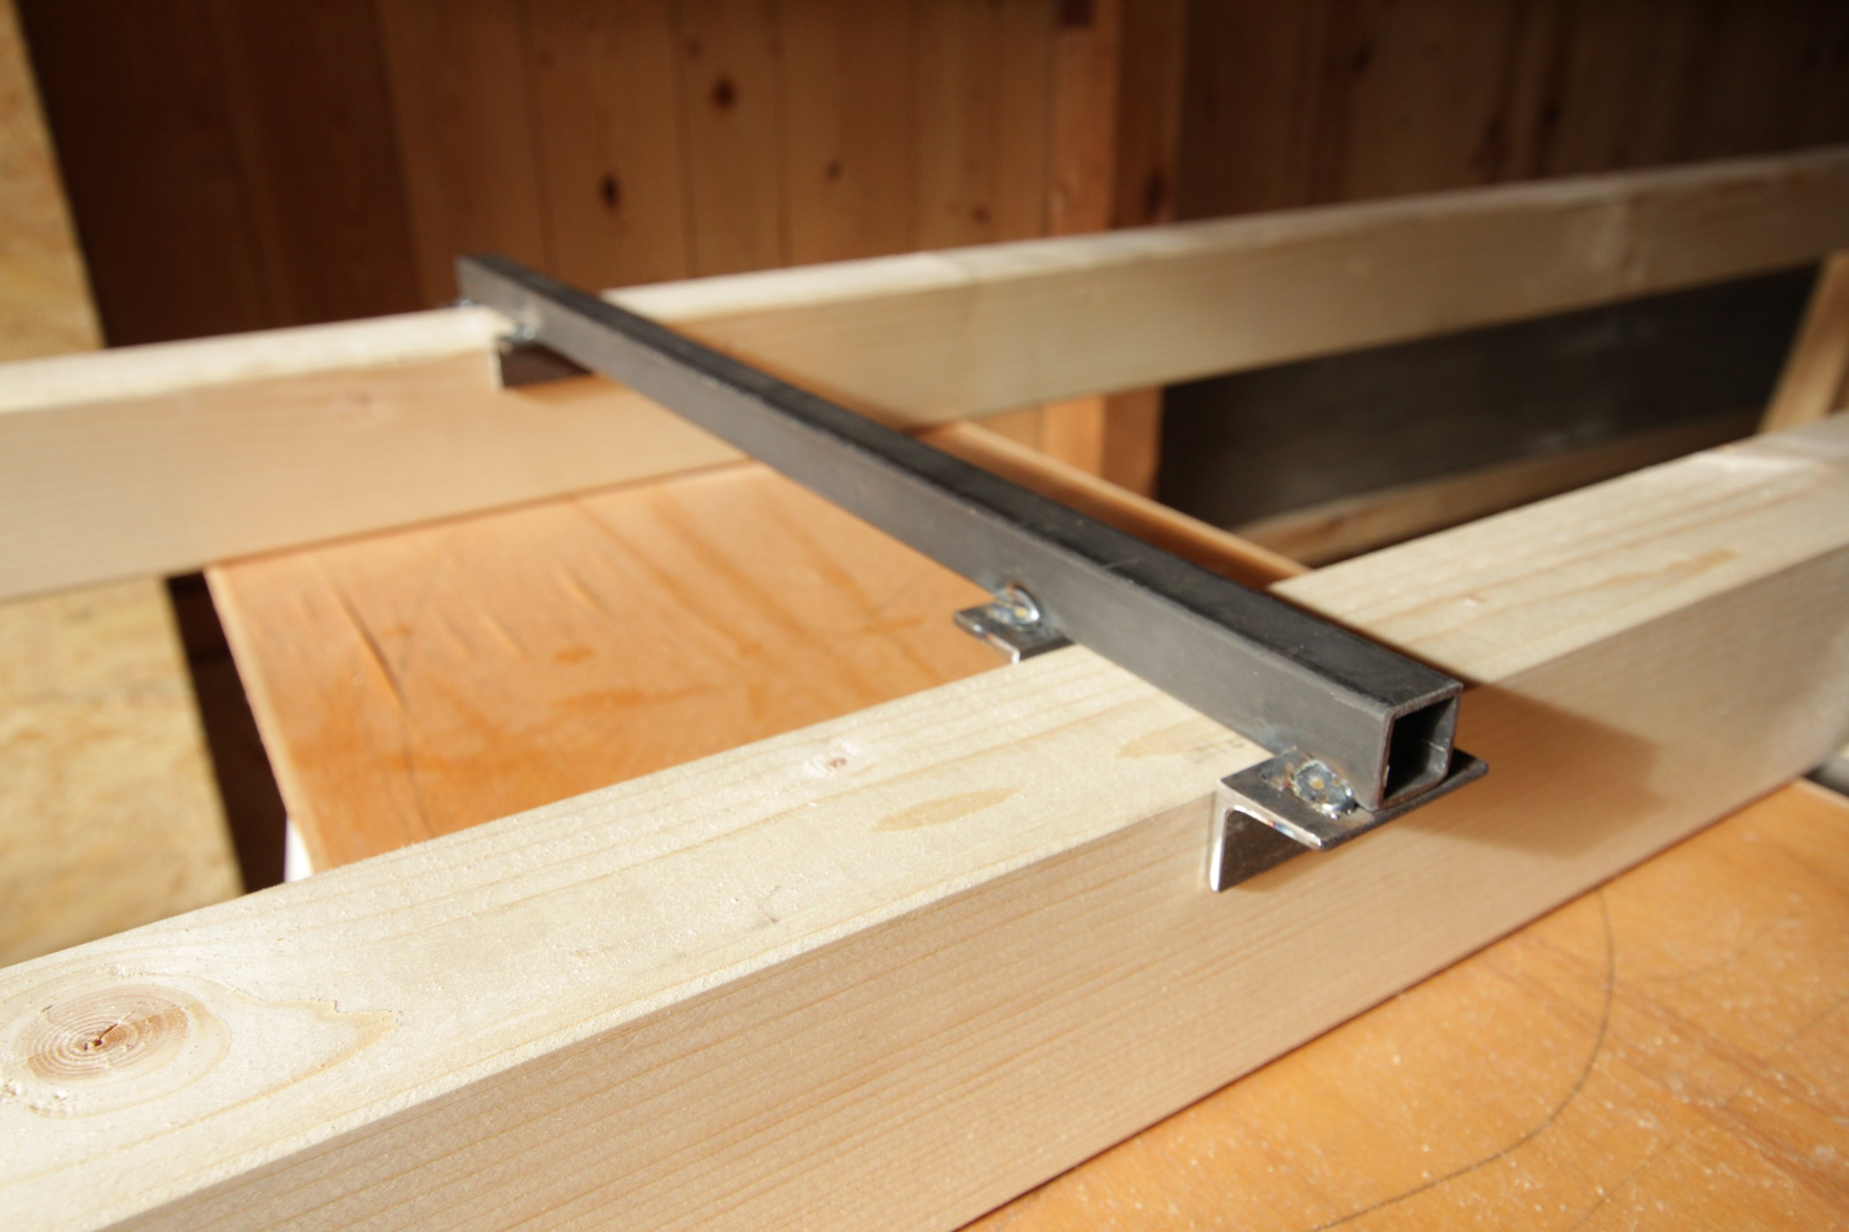

Slide 29
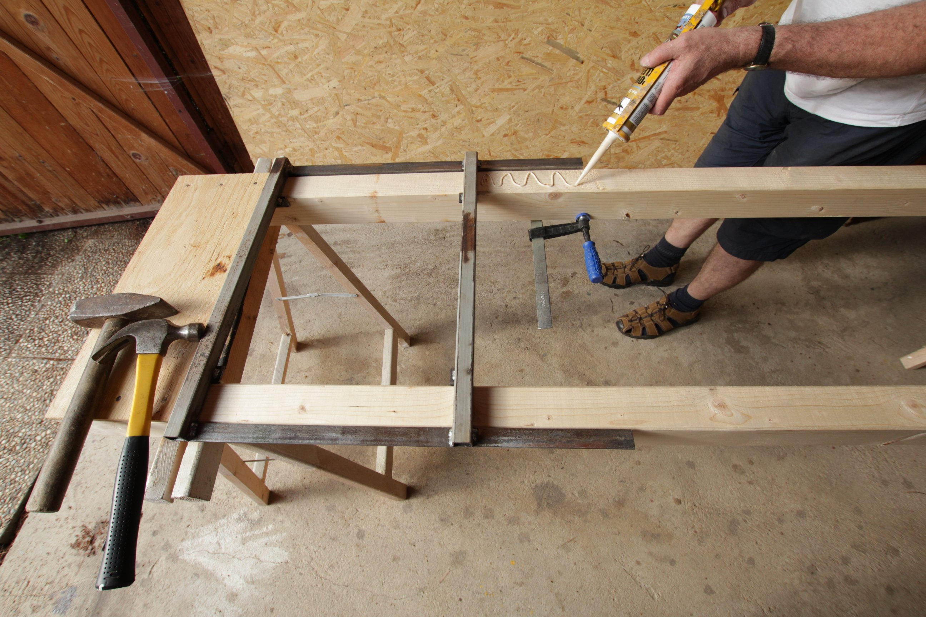

Slide 35
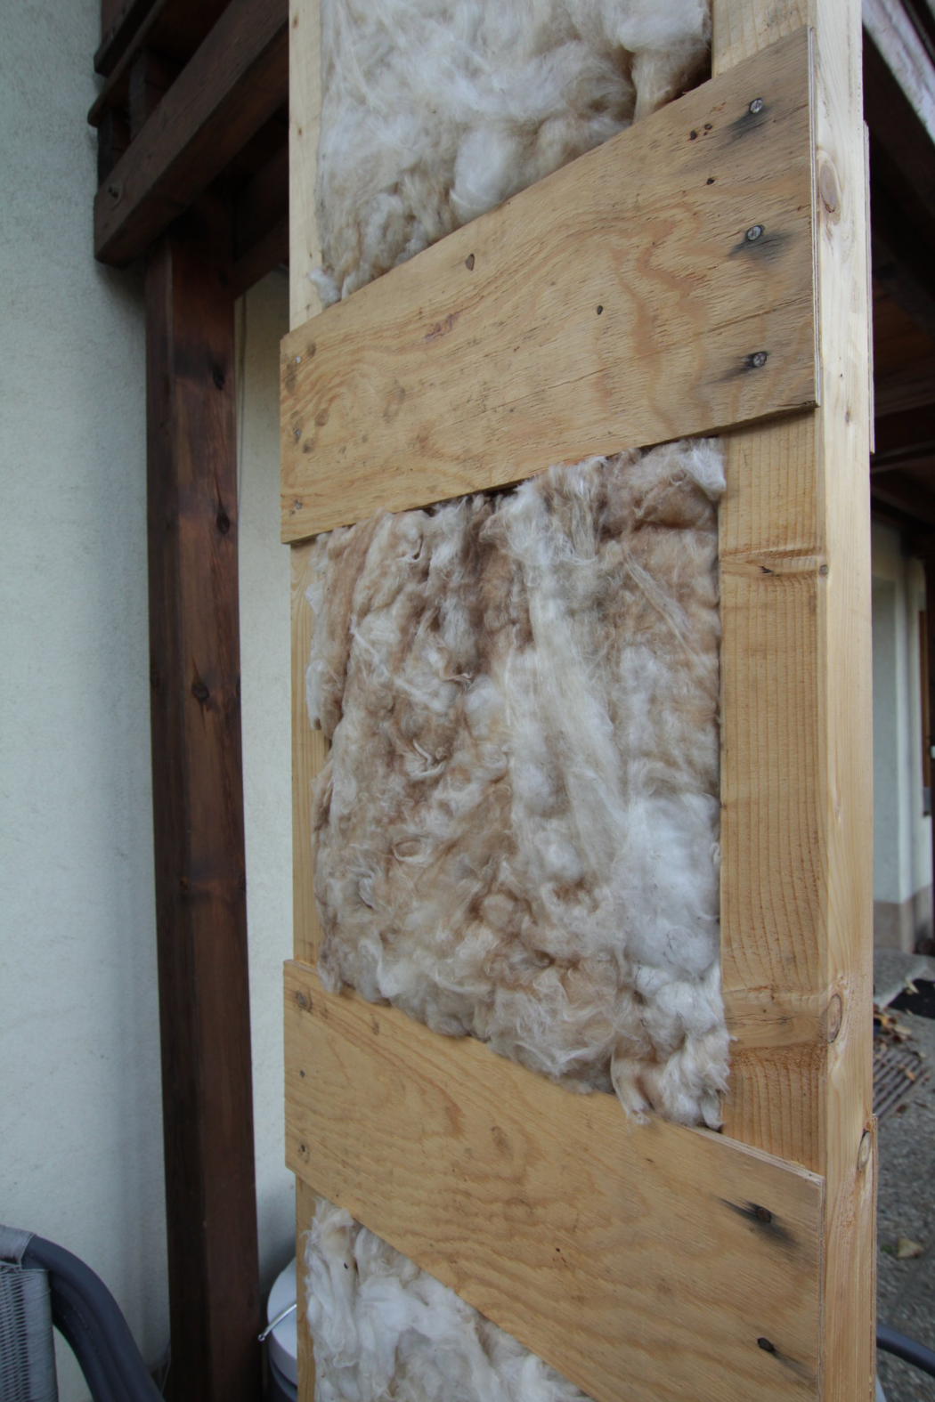

Slide 36
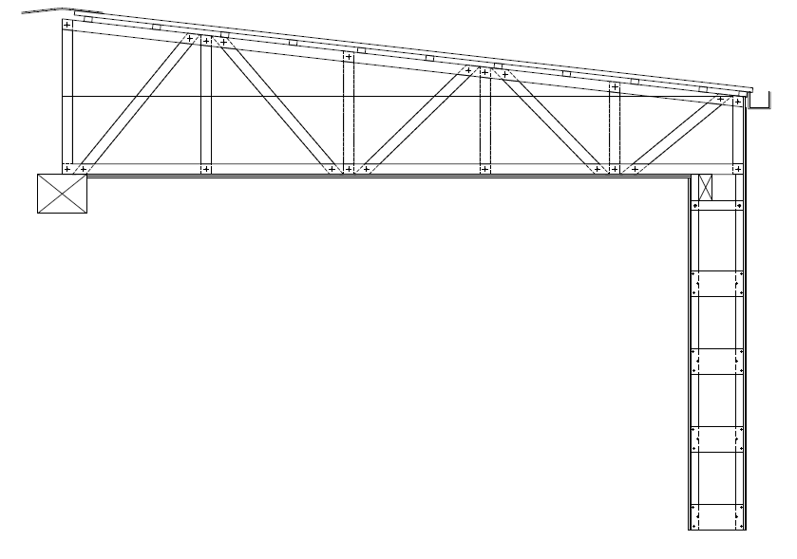
Zatím nejlevnější vymyšlená střecha s místem pro
66 cm minerální vaty
Cena materiálu 1000 Kč/m²

Slide 37
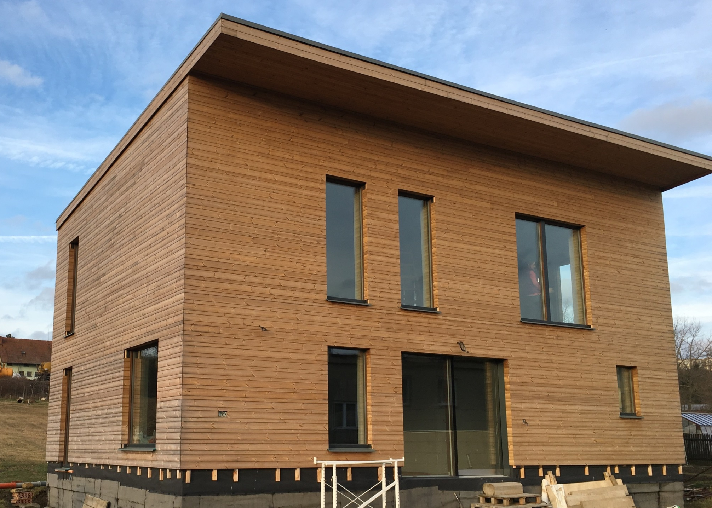

Slide 40
4. TOPENÍ, KLIMATIZACE A OHŘEV VODY V PASIVNÍM DOMĚ, DALŠÍ TZB
Cíl: zajistit příjemnou (požadovanou) teplotu v zimě i v létě
Využít výborné izolace domu, použít malé tepelné čerpadlo (TČ)
Využít jednoduché podlahové topení i ke klimatizaci
Minimalizovat provozní i investiční náklady
Využít prostor pod domem k akumulaci tepla bez kopání
V létě dům beznákladově klimatizovat, akumulovat teplo
V zimě dům vytápět pomocí TČ, akumulovat chlad pod domem
Využít teplo z odpadní vody
Celoročně ohřívat vodu pomocí TČ
Jednoduché řešení: multifunkční jednotka s TČ

Slide 41
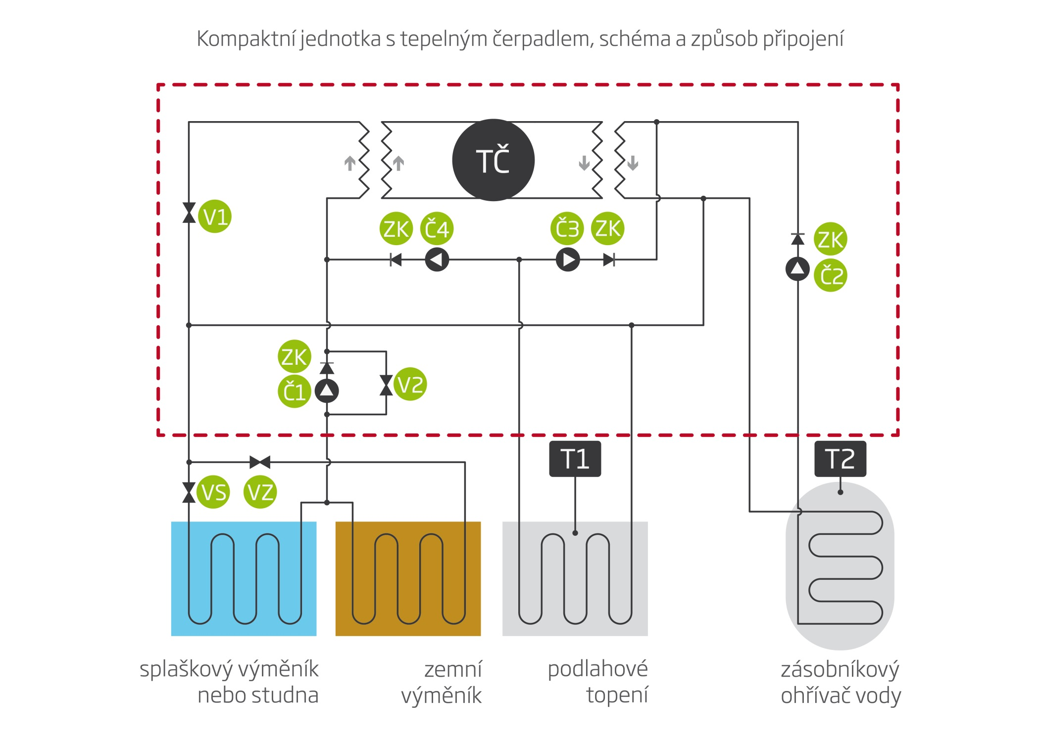
Schéma kompaktní jednotky s TČ

Slide 42
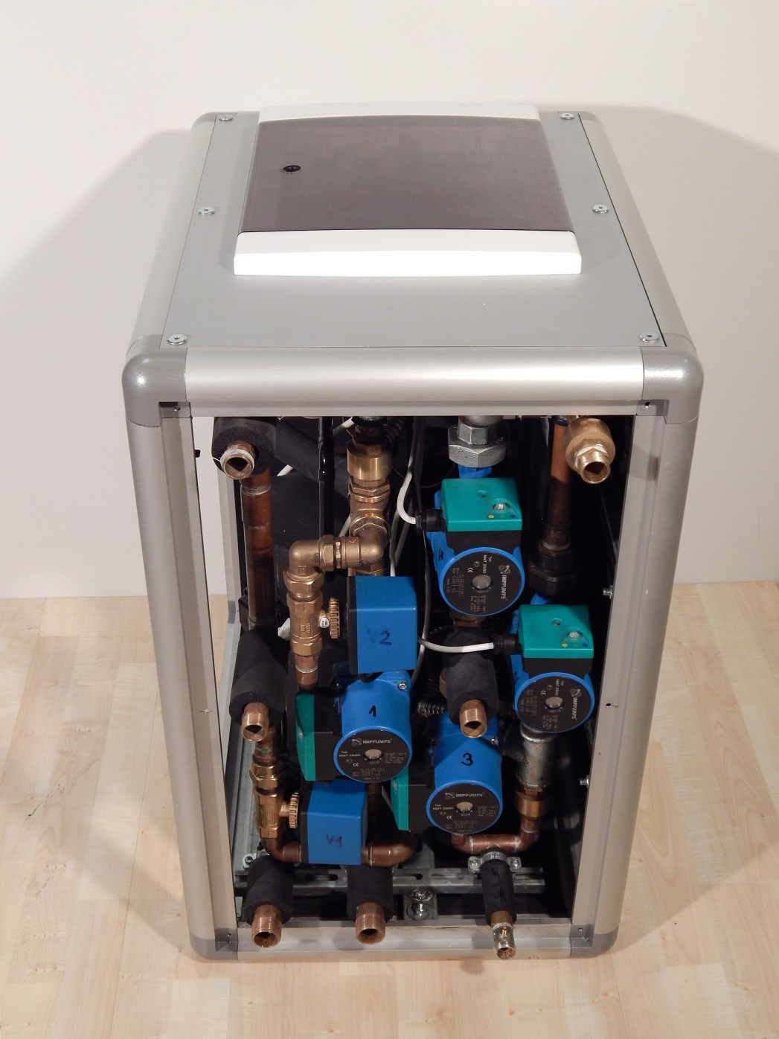
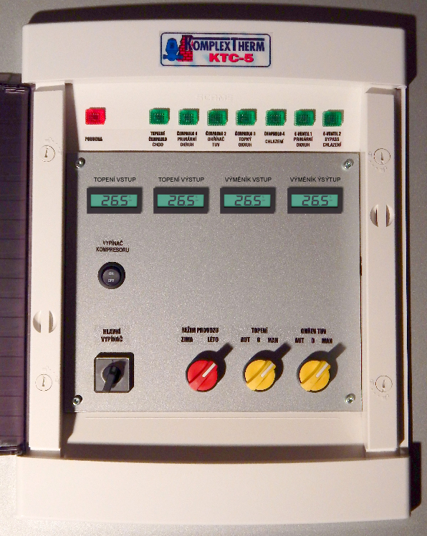
Praktická realizace kompaktní jednotky s TČ

Slide 43
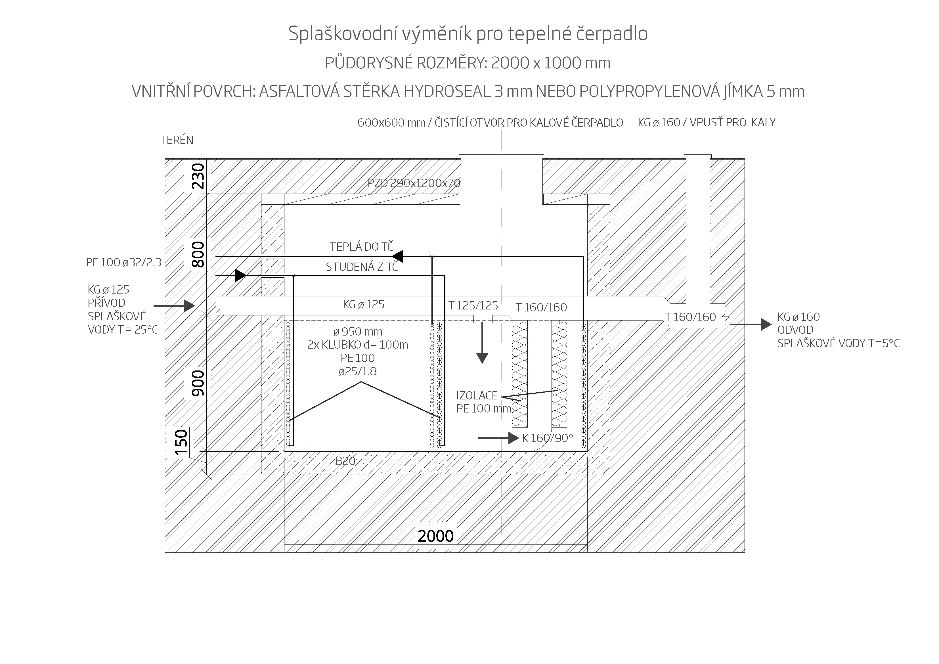
Jak získat denně 10 kWh tepla pro TČ z odpadní vody?

Slide 44
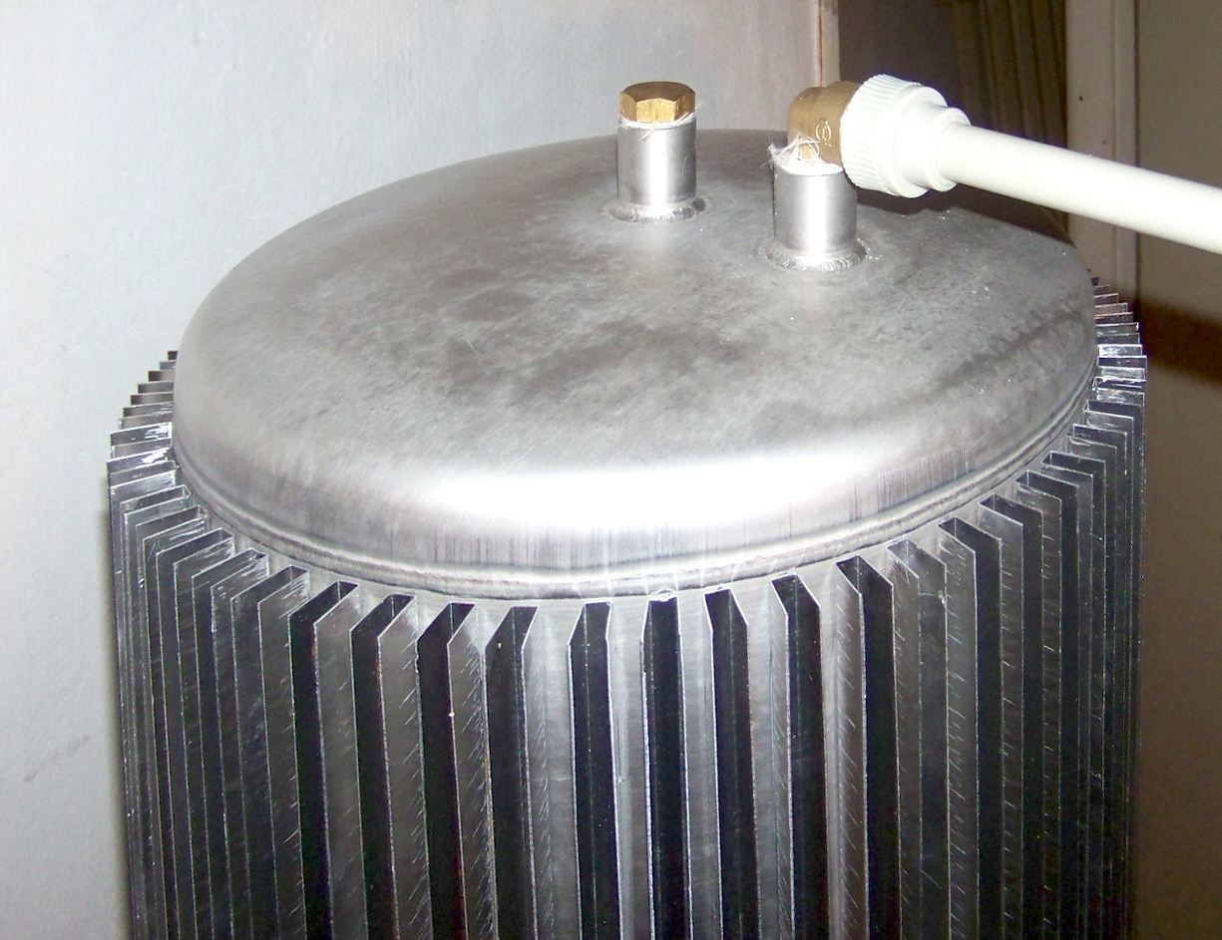
Nový způsob realizace rekuperačního ventilačního systému pomocí zásobníkového protiproudového výměníku vzduch-voda

Slide 45
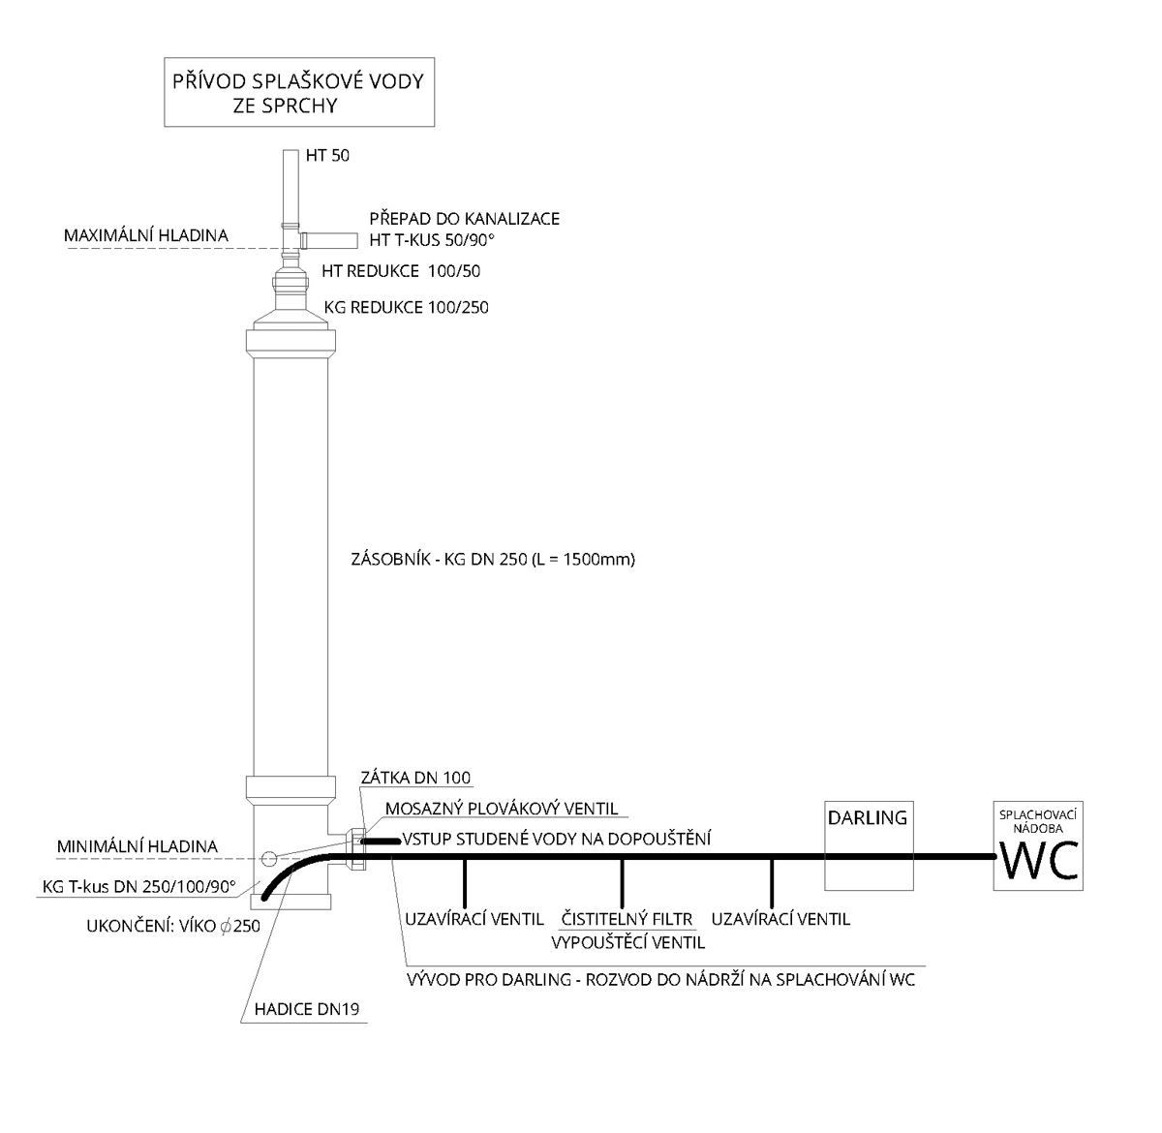
Jak šetřit vodu?
Schéma zařízení pro šetření vodou.
Splachujeme odpadní vodou ze sprchy a získáme z ní i teplo.
Doba návratnosti zařízení 4-3 roky

Slide 46
5. CÍLE OPTIMALIZMU
Orientovat se na zákazníka – aby se stal pánem při rozhodování
Od základu zrevidovat koncept pasivního domu
Po stránce stavebních konstrukcí
Po stránce technického vybavení
Významně zlevnit výstavbu pasivních domů při vysoké kvalitě
Zachovat vysoký komfort bydlení
Dát navíc beznákladovou klimatizaci v létě (netřeba stínit)
Být stále otevřený novým myšlenkám a prakticky je testovat
Kriticky vyhodnocovat nedostatky (neoptimálnosti), odstraňovat je
Prosadit nízkonákladové pasivní stavitelství jako standard

Slide 47
PODĚKOVÁNÍ
Manželce Jindřišce za trvalou pomoc, pochopení a podporu
Petru Čáslavovi za spolupráci, malování a projektování
Zdeňku Šabrňákovi za spolupráci při zhmotňování nápadů

